Slide 1
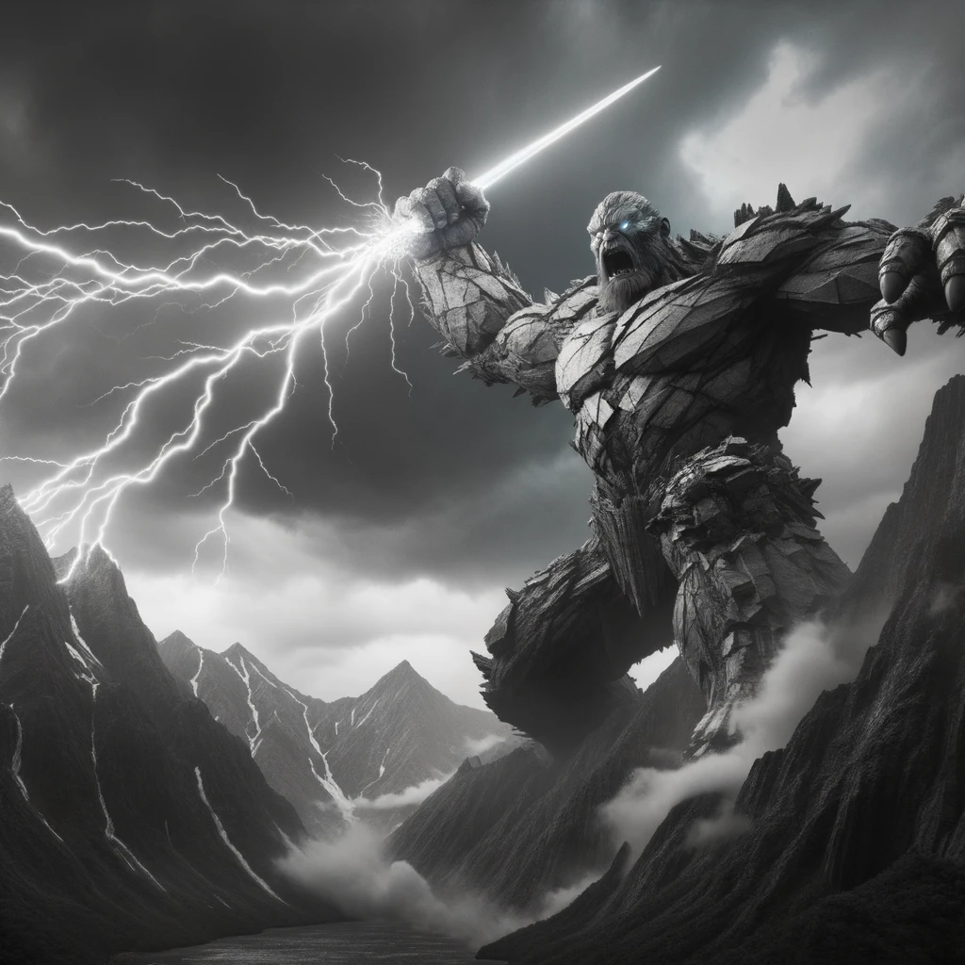
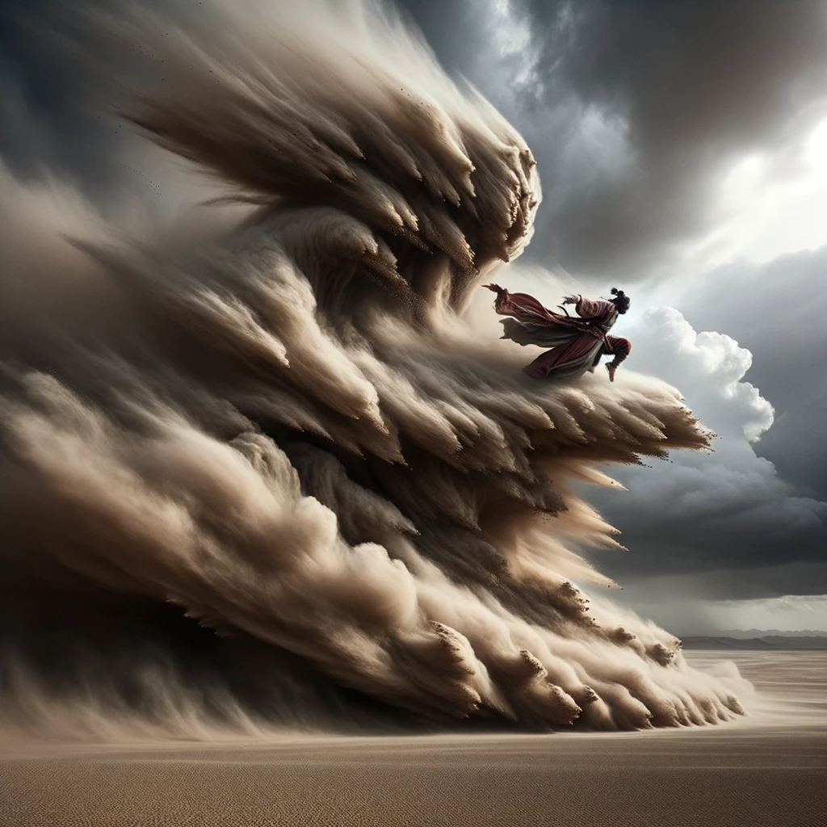
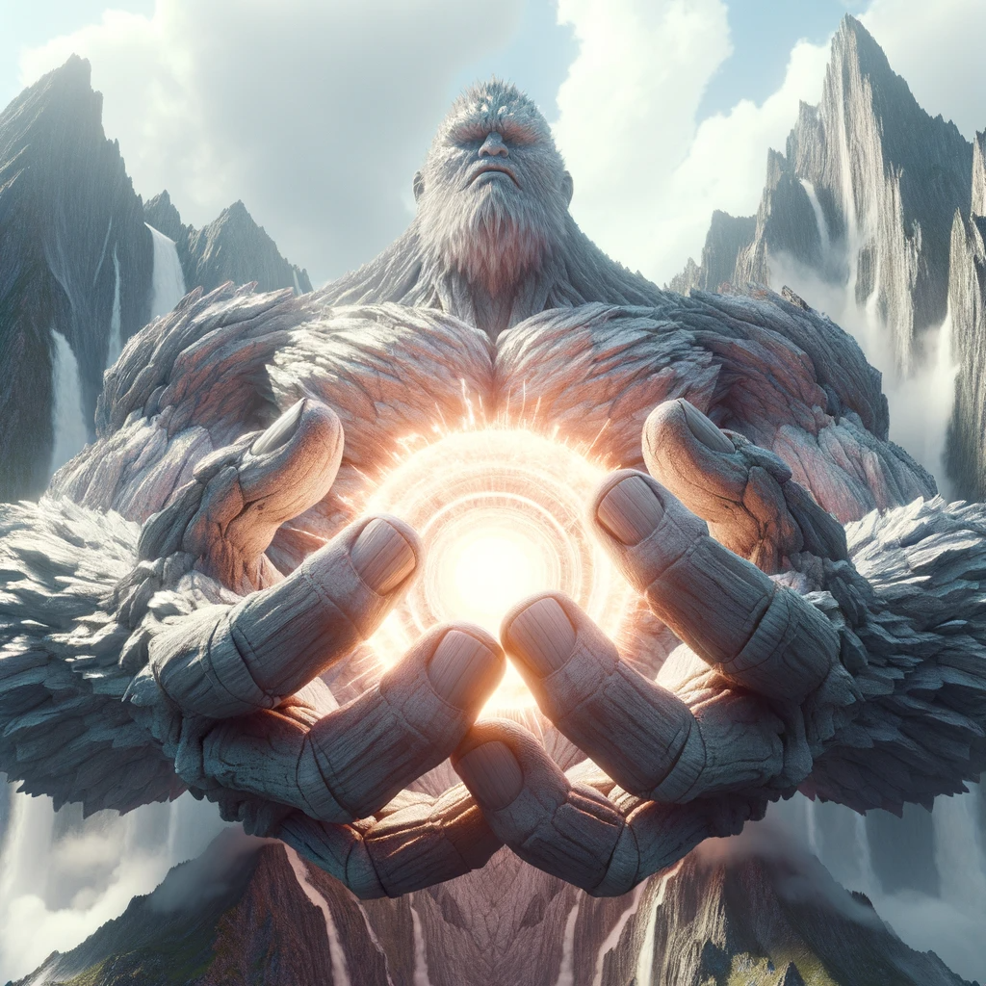
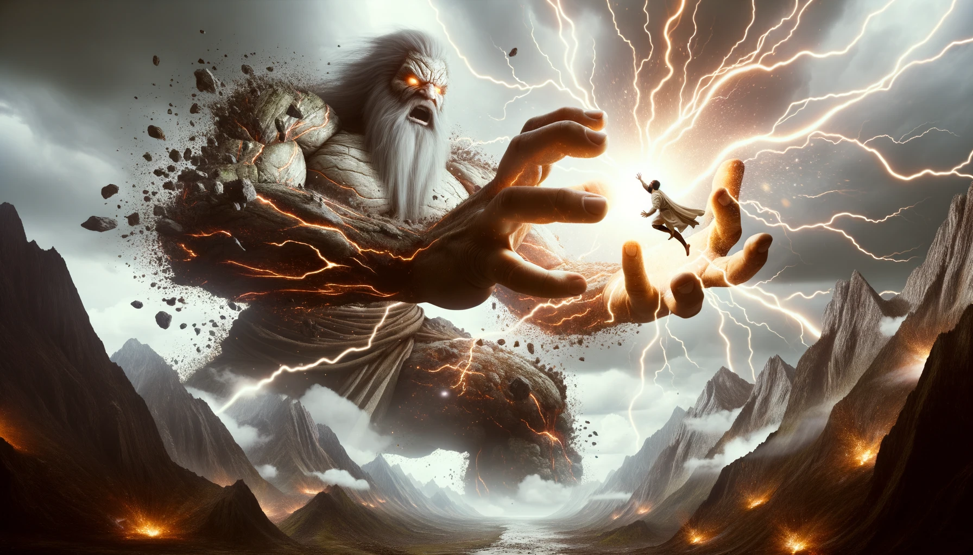
山地巨人手中剑舞动如雷霆，一招“雷霆霹雳”，剑气澎湃，势不可挡，犹如闪电般击中勇士
勇士身形如魔，忽左忽右，忽前忽后，舞动起来，犹如沙尘暴一般，将山地巨人困在其中
山地巨人双掌合十，内力涌动，形成一道巨大的掌印，护体周全，防御力大增
山地巨人双掌猛地一推，内力迸发，如山崩地裂，瞬间将勇士击退

